Slide 1
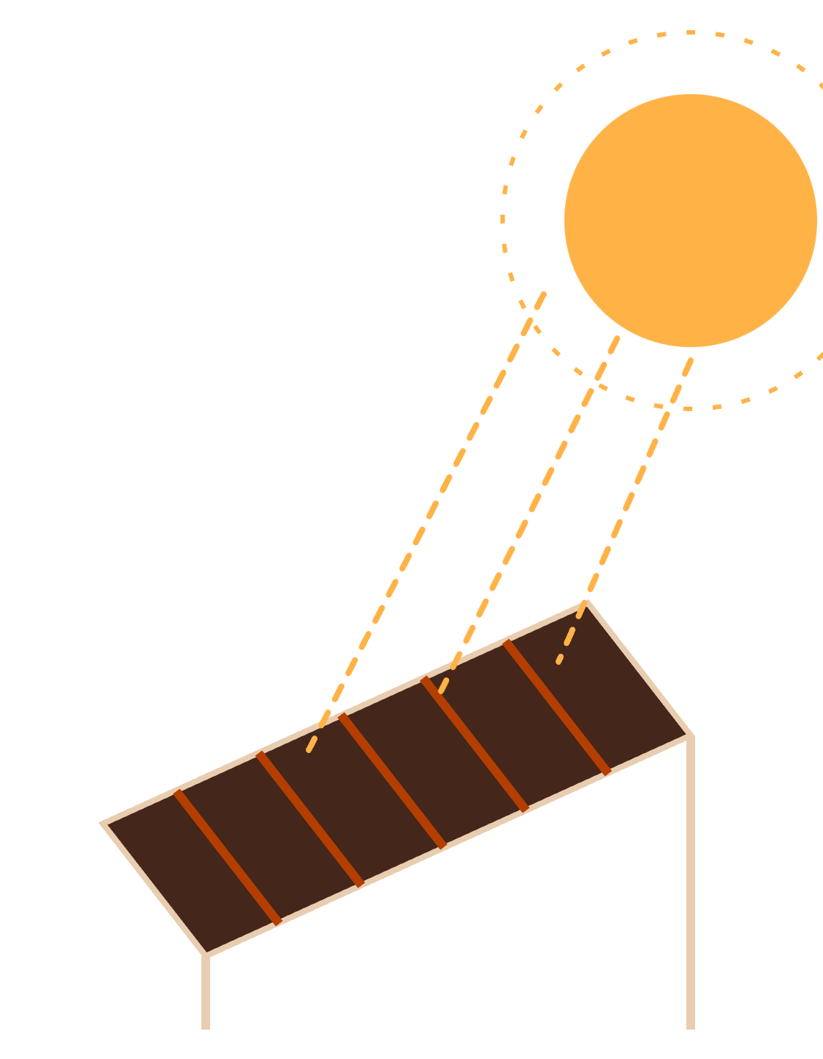
Energía solar térmica
FUENTES ENERGÉTICAS RENOVABLES
Del rayo de sol al agua caliente, el frío y la electricidad: principio físico, diseño, dimensionado y normativa
María Carolina Cantillo y Pablo Forero
Profesor: Mauricio Carmona García · Universidad del Norte · Barranquilla, 2026
Notes:
María: buenos días, profesor y compañeros. Soy María Carolina Cantillo y él es Pablo Forero. Hoy vamos a hablar de energía solar térmica: cómo la radiación solar se convierte en calor útil, cómo se diseña un sistema para Barranquilla y cómo se prueba según la norma. Al final hay un taller de 30 minutos.

Slide 2
En una hora llega a la Tierra más energía solar de la que la humanidad consume en un año.
PARA EMPEZAR
(Thomson, 2006)
Pregunta
¿Quién ha abierto la manguera del patio al mediodía y le ha salido agua casi hirviendo?
Tomado de: Thomson (2006), MIT News, a partir de Lewis y Nocera.
2
Notes:
Pablo: en una hora llega a la Tierra más energía solar de la que la humanidad consume en un año (Thomson, 2006). ¿Quién ha abierto la manguera del patio al mediodía y le ha salido agua casi hirviendo? Esa manguera es, en esencia, un colector solar sin cubierta, el mismo tipo que se usa para calentar piscinas.

Slide 3
Ruta de la clase: 2 horas
Bloque | Contenido | Diapositivas | Presenta | Min
1 | Bienvenida, historia, contexto y recurso solar | 1 a 13 | María y Pablo | 14
2 | Tecnologías, sistemas, principio físico y materiales (puntos 1 a 3) | 14 a 31 | Pablo y María | 32
3 | Diseño, eficiencias, almacenamiento y dimensionado (puntos 4 a 7) | 32 a 39 | María y Pablo | 25
4 | Ventajas, acoplamiento, usos no convencionales y normativa (puntos 8 a 11) | 40 a 46 | Pablo y María | 16
5 | Conclusiones y preguntas | 47 | Ambos | 3
6 | Taller evaluable en parejas | 48 | El curso | 30
Cada dato lleva su cita en formato APA al pie; la lista completa está en las diapositivas 49 a 52.
Estructura según la rúbrica del curso, Prof. Mauricio Carmona García.
3
Notes:
Pablo: la clase tiene cuatro bloques. Primero, historia y contexto. Segundo, tecnologías y principio físico, donde deducimos la ecuación de eficiencia del colector. Tercero, diseño y dimensionado con un ejemplo para una vivienda en Barranquilla. Cuarto, acoplamiento a frío, calor de proceso y electricidad, aplicaciones no convencionales y normativa. Las fuentes de cada diapositiva están al pie.

Slide 4
Los once puntos de la rúbrica, uno por uno
QUÉ VAMOS A CUBRIR
1
2
3
4
Métodos y equipos de conversión
Principio físico de funcionamiento
Materiales
Criterios de diseño y cálculo
Diap. 31
Diap. 32
Diap. 14–24
Diap. 25–30
5
6
7
8
Cálculo de eficiencias
Sistemas de almacenamiento
Dimensionado con ejemplo
Ventajas, desventajas y limitaciones
Diap. 33
Diap. 34–36
Diap. 37–39
Diap. 40
9
10
11
+
Acople a frío, calor y electricidad
Aplicaciones no convencionales
Normativa de pruebas
Taller evaluable
Diap. 45–46
Diap. 48
Diap. 41–43
Diap. 44
Tomado de: rúbrica «Desarrollo y presentación de un tema de clase», Prof. Mauricio Carmona García.
4
Notes:
María: al terminar la clase deberían poder explicar cada término de la ecuación Qu = A·FR·[G(τα) − UL(Ti − Ta)], escoger un tipo de colector según la temperatura de trabajo y dimensionar un sistema doméstico.

Slide 5

La energía solar térmica no es nueva
CONTEXTO · UN POCO DE HISTORIA
1767
1878
1891
1913
1980
2011
Saussure
Primera descripción académica de un cocinador solar («Solar cooker», s. f.)
Mouchot
Medalla de oro en París con una máquina solar que hacía hielo (BIE, 2017)
Kemp
Patenta el Climax, calentador solar comercial, en Baltimore (NIHF, s. f.)
Shuman
Cilindros en Maadi (Egipto): motor de 60–70 hp para regar con agua del Nilo («Frank Shuman», s. f.)
Israel
Primera ley del mundo que exige calentadores solares en edificios (Epp, 2015)
Gemasolar
Torre con sales que genera 15 horas sin sol («Gemasolar Thermosolar Plant», s. f.)
¿Por qué no despegó antes? La Primera Guerra Mundial y el petróleo barato de los años treinta frenaron la energía solar («Frank Shuman», s. f.).
Tomado de: «Solar cooker» (s. f.); BIE (2017); NIHF (s. f.); «Frank Shuman» (s. f.); Epp (2015).
5
Notes:
María: la energía solar térmica no es nueva. En 1767, Saussure hizo la primera descripción académica de un cocinador solar («Solar cooker», s. f.). En 1878, Augustin Mouchot ganó una medalla de oro en la Exposición de París con una máquina solar que producía hielo (BIE, 2017). En 1891, Clarence Kemp patentó en Baltimore el Climax, un calentador solar comercial (NIHF, s. f.). En 1913, Frank Shuman instaló en Egipto colectores de canal que movían un motor de 60 a 70 hp para bombear agua del Nilo («Frank Shuman», s. f.). En 1980, Israel fue el primer país en exigir calentadores solares en los edificios (Epp, 2015). La Primera Guerra Mundial y el petróleo barato de los años treinta frenaron su desarrollo («Frank Shuman», s. f.).

Slide 6
Solar térmica no es lo mismo que fotovoltaica
CONTEXTO · DEFINICIÓN
[icon: Sun]
La energía solar térmica capta la radiación del sol y la entrega como calor a un fluido. Ese calor se usa directamente o se convierte en frío o electricidad.
 | Solar térmica | Solar fotovoltaica
Conversión | Luz → calor (fototérmica) | Luz → electricidad (efecto fotovoltaico)
Producto | Agua o aire caliente, vapor, calor de proceso | Corriente continua
Equipo central | Colector o campo de espejos | Celda y módulo
Almacenamiento | Tanque de agua, sales fundidas, PCM | Baterías
Electricidad | Indirecta: vapor y turbina (CSP) | Directa
Tomado de: Duffie et al. (2020); Kalogirou (2009).
6
Notes:
María: la térmica convierte la radiación en calor; la fotovoltaica, en electricidad (Duffie et al., 2020). Un colector puede superar el 60 % de eficiencia, muy por encima de un panel fotovoltaico. Pero el calor a 50 °C, con ambiente a 30 °C, tiene poca exergía: su factor de Carnot es 1 − 303/323 ≈ 0,06. Por eso no se comparan por eficiencia sino por el servicio: para agua caliente, el colector; para electricidad, la fotovoltaica, salvo cuando se necesita almacenar energía barata como calor. Pregunta: si necesito agua caliente en casa, ¿qué pondrían en el techo?

Slide 7
Una industria enorme y poco visible
CONTEXTO · MUNDO
560 GWth
−14 %
7,2 GW
de colectores en operación a finales de 2023, unos 800 millones de m² (IEA SHC, 2024)
cayó el mercado mundial en 2024, tras 21 GWth instalados en 2023 (IEA SHC, 2024, 2025)
de energía solar de concentración (CSP) para electricidad a finales de 2024 (REN21, 2025)
Los edificios y la industria concentran el 97 % de la demanda final de calor: agua caliente, calor de proceso y calefacción (IEA SHC, 2024).
Tomado de: IEA SHC (2024, 2025); REN21 (2025).
7
Notes:
Pablo: a finales de 2023 había 560 GWth de colectores en operación, unos 800 millones de metros cuadrados (IEA SHC, 2024); la IEA convierte área en potencia con 0,7 kWth por metro cuadrado. El mercado cayó 14 % en 2024 (IEA SHC, 2025). La concentración solar sumaba 7,2 GW eléctricos (REN21, 2025). El 97 % de la demanda final de calor está en edificios e industria, y casi todo ese calor viene de combustibles (IEA SHC, 2024). Pregunta: ¿por qué el calor solar es tan poco visible si el calor pesa tanto en la demanda?

Slide 8
Lo que se instaló en el último año
CONTEXTO · MERCADO 2024
17,8 GWth
346
46
de capacidad solar térmica nueva instalada en 2024 en el mundo
pueblos y ciudades con redes de calefacción solar; 10 sistemas nuevos en 2024 (74 MW)
fabricantes de colectores híbridos PVT reportaron ventas, un récord
Más de 70 países reportan datos al informe Solar Heat Worldwide. México, Brasil y Türkiye crecieron a dos dígitos en 2024.
Tomado de: IEA SHC (2025), Solar heat worldwide, edición 2025.
8
Notes:
Pablo: en 2024 se instalaron 17,8 GWth nuevos; las redes de calefacción solar llegan a 346 ciudades y 46 fabricantes vendieron colectores híbridos PVT, un récord (IEA SHC, 2025). Estos últimos enfrían la celda, que gana eficiencia, y entregan calor de baja temperatura. México, Brasil y Türkiye crecieron a dos dígitos (IEA SHC, 2025). El calor para la industria lo vemos en la diapositiva 38.

Slide 9
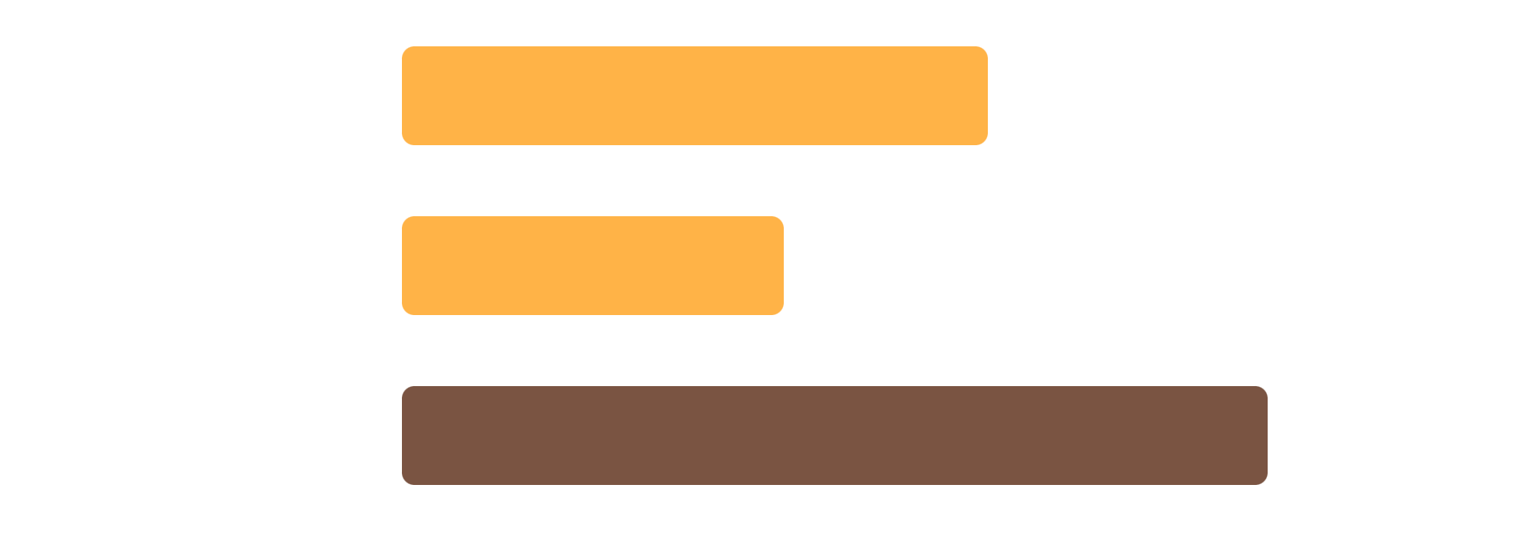
7,2 GW de plantas CSP en el mundo
CONTEXTO · CONCENTRACIÓN SOLAR
China conectó 250 MW de los 350 MW nuevos de 2024 y tenía 3,3 GW en construcción.
España
2,3 GW
Yumen (China, 100 MW) es la planta Fresnel más grande en operación.
Estados Unidos
1,5 GW
Ivanpah (EE. UU., 386 MW, sin almacenamiento) tenía cierre previsto para 2026.
Resto del mundo
3,4 GW
Tomado de: REN21 (2025). «Resto del mundo» = 7,2 − 2,3 − 1,5 GW, cálculo propio.
9
Notes:
Pablo: en 2024 se conectaron 350 MW de concentración solar, 250 de ellos en China, que además tenía 3,3 GW en construcción (REN21, 2025). España tiene la mayor base, 2,3 GW, y Estados Unidos sigue con 1,5 GW (REN21, 2025). Ivanpah, una torre de 386 MW sin almacenamiento, tenía cierre previsto para 2026 (REN21, 2025): sin almacenamiento compite hora a hora con la fotovoltaica y pierde. Por eso la tendencia en China es combinar concentración con fotovoltaica y eólica.

Slide 10
El potencial está en casa
CONTEXTO · COLOMBIA
Recurso
Investigación local
Marco legal
El Caribe está entre las zonas de mayor radiación global del país (Benavides, 2018).
Un estudio de 2026 simula un colector plano para agua caliente en vivienda de interés social en Colombia (Marín Quiroga y Solís-Chaves, 2026).
La energía solar es fuente no convencional (FNCE) con incentivos tributarios (Ley 1715 de 2014; Ley 2099 de 2021).
Uribia (La Guajira) registra el mayor brillo solar medio: unas 8,3 horas de sol al día (Benavides, 2018).
Inclinación, orientación y volumen del tanque son los factores clave.
No encontramos una cifra oficial de colectores instalados en el país.
Tomado de: Benavides (2018); Marín Quiroga y Solís-Chaves (2026); Ley 1715 de 2014; Ley 2099 de 2021.
10
Notes:
María: el Caribe está entre las zonas de mayor radiación del país, y Uribia, en La Guajira, tiene el mayor brillo solar medio, unas 8,3 horas al día (Benavides, 2018). El Niño y La Niña cambian la radiación global entre 5 y 10 % respecto al promedio (Benavides, 2018). En Barranquilla el agua de la red llega a 27 o 28 °C, así que el salto térmico es pequeño y el colector trabaja en su zona más eficiente. Para vivienda de interés social en Colombia, la inclinación, la orientación y el volumen del tanque son los factores clave (Marín Quiroga y Solís-Chaves, 2026). El marco legal son las leyes 1715 de 2014 y 2099 de 2021. No encontramos una cifra oficial de colectores instalados en el país.

Slide 11
Irradiancia, irradiación y horas sol pico
CONTEXTO · RECURSO SOLAR
Irradiancia G (W/m²): potencia solar por unidad de área en un instante (Duffie et al., 2020).
Dónde consultar el dato local
Atlas de Radiación Solar de Colombia, IDEAM y UPME (IDEAM y UPME, 2005).
Irradiación H (kWh/m²·día): energía acumulada en el día; numéricamente igual a las horas sol pico (HSP) (Duffie et al., 2020).
Global Solar Atlas, Banco Mundial y Solargis: da irradiación global y directa normal por coordenadas (Banco Mundial y Solargis, s. f.).
Al mediodía con cielo despejado G se acerca a 1000 W/m², valor de referencia (Duffie et al., 2020).
En esta clase usamos H = 5,2 kWh/m²·día como supuesto didáctico para Barranquilla.
Tomado de: Duffie et al. (2020); IDEAM y UPME (2005); Banco Mundial y Solargis (s. f.).
11
Notes:
Pablo: irradiancia G, en W/m², es potencia instantánea; irradiación H, en kWh/m² al día, es energía acumulada. Como la irradiancia de referencia es 1000 W/m², H coincide numéricamente con las horas sol pico (Duffie et al., 2020). Para diseñar se necesita la irradiación sobre el plano inclinado, que se calcula con modelos de transposición como el isotrópico de Liu y Jordan o el de Hay-Davies-Klucher-Reindl (Duffie et al., 2020). El dato se consulta en el atlas de IDEAM y UPME (2005) o en el Global Solar Atlas (Banco Mundial y Solargis, s. f.). Nuestro 5,2 kWh/m²·día es un supuesto; pueden compararlo en el celular.

Slide 12
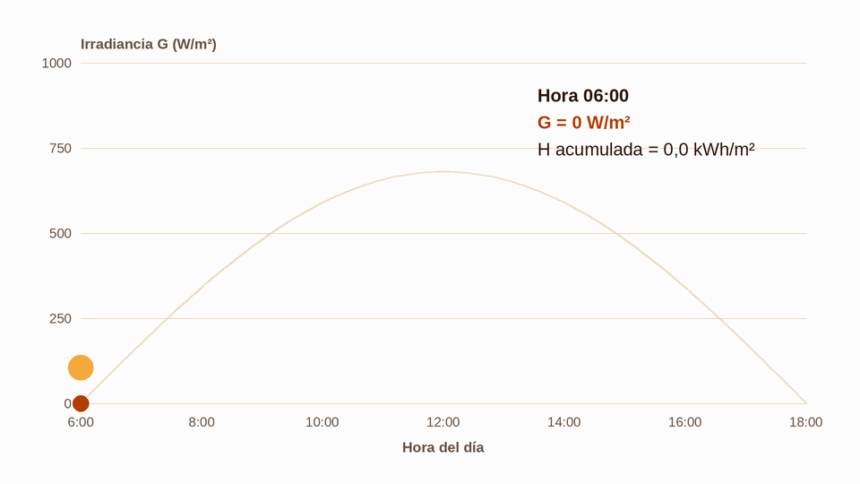
Un día de sol: de la irradiancia a las horas sol pico
CONTEXTO · EL RECURSO SOLAR EN MOVIMIENTO
G cambia en el día: sube al amanecer, llega al máximo al mediodía y baja al atardecer (Duffie et al., 2020).
El área bajo la curva es la irradiación H. Si H = 5,2 kWh/m²·día, equivale a 5,2 horas a 1000 W/m²: las horas sol pico.
▶ Explorar el Global Solar Atlas
Tomado de: globalsolaratlas.info (mapa interactivo). Fuente: Banco Mundial y Solargis (s. f.).
Tomado de: animación de elaboración propia con un perfil senoidal de G. Fuente: Duffie et al. (2020); H = 5,2 kWh/m²·día, supuesto didáctico.
Tomado de: Duffie et al. (2020); Banco Mundial y Solargis (s. f.). Animación de elaboración propia.
12
Notes:
Pablo: miren cómo se mueve el punto: la irradiancia G sube desde el amanecer, llega al máximo al mediodía y cae al atardecer. El área naranja que se va llenando es la irradiación H. Al final aparece un rectángulo de 1000 W/m² por 5,2 horas: tiene la misma área, por eso H y las horas sol pico son el mismo número (Duffie et al., 2020). Con el enlace pueden abrir el Global Solar Atlas y buscar Barranquilla.

Slide 13
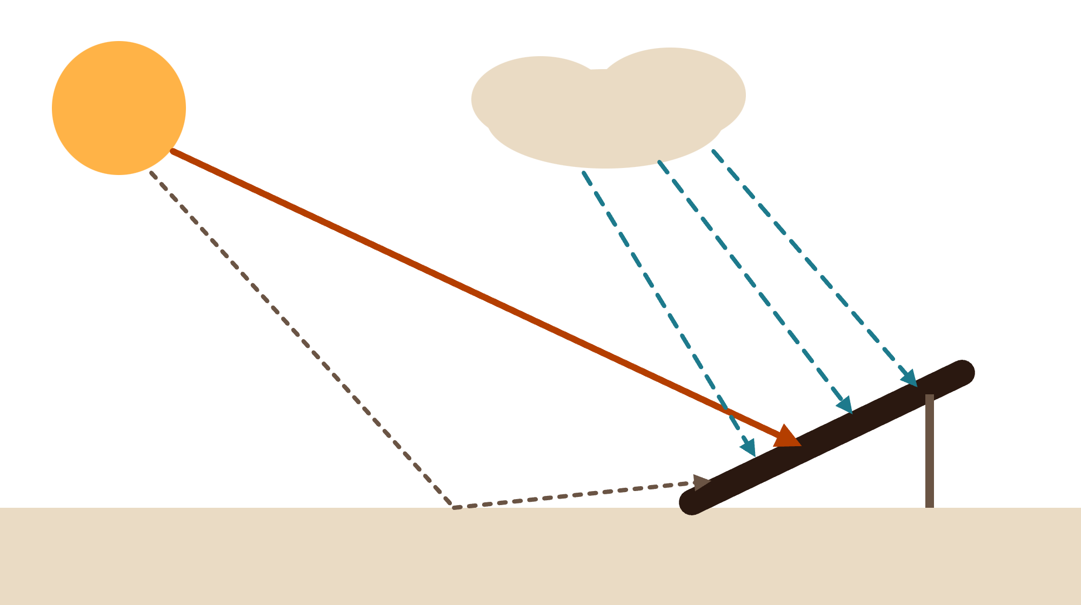
Tres caminos de la luz hasta el colector
CONTEXTO · COMPONENTES DE LA RADIACIÓN
Global sobre el plano = directa + difusa + reflejada (Duffie et al., 2020).
Difusa
El colector plano y el de tubos aprovechan las tres, incluso con nubes.
Directa (DNI)
Los espejos de concentración solo usan la directa: por eso las plantas CSP se ubican en desiertos de cielo despejado (Duffie et al., 2020; REN21, 2025).
Reflejada por el suelo
Plano del colector
Tomado de: Duffie et al. (2020); REN21 (2025). Ilustración propia a partir de estas fuentes.
13
Notes:
Pablo: en el modelo isotrópico, IT = Ib·Rb + Id·(1 + cos β)/2 + I·ρg·(1 − cos β)/2: directa, difusa y reflejada (Duffie et al., 2020). Con inclinaciones de 10 a 15 grados, el término reflejado casi desaparece. Los espejos de concentración solo aprovechan la directa (Duffie et al., 2020). Pregunta: ¿por qué una planta de concentración rendiría menos en Barranquilla que en Atacama? Porque la humedad y las nubes aumentan la fracción difusa.

Slide 14
De piscinas a torres: colectores por temperatura
PUNTO 1 · MÉTODOS Y EQUIPOS DE CONVERSIÓN
Tecnología | Temperatura típica | Uso principal
Sin cubierta | menos de 40 °C | Piscinas
Plano con cubierta | 30 a 80 °C | Agua caliente sanitaria y calefacción
Tubos evacuados | 50 a 150 °C | Agua caliente, calor de proceso, frío solar
Cilindro parabólico y Fresnel | 150 a 400 °C | Calor industrial y plantas CSP
Torre central | 500 a 600 °C | Electricidad con almacenamiento en sales
Disco Stirling | 600 a 800 °C | Generación modular de electricidad
Mientras más alta la temperatura, más hay que concentrar la luz. Son rangos típicos de operación, no límites exactos.
Tomado de: Duffie et al. (2020); Kalogirou (2009); REN21 (2025).
14
Notes:
Pablo: la captación crece con el área de apertura y las pérdidas con el área del receptor y la diferencia de temperatura. Concentrar la luz en un receptor pequeño reduce las pérdidas y permite subir la temperatura. Así se ordenan las tecnologías: sin cubierta para piscinas, plano hasta 80 °C, tubos de vacío hasta 150 °C, cilindros y Fresnel hasta 400 °C, torres y discos a 600 °C o más (Kalogirou, 2009). En Barranquilla, el agua caliente se resuelve con plano o tubos.

Slide 15
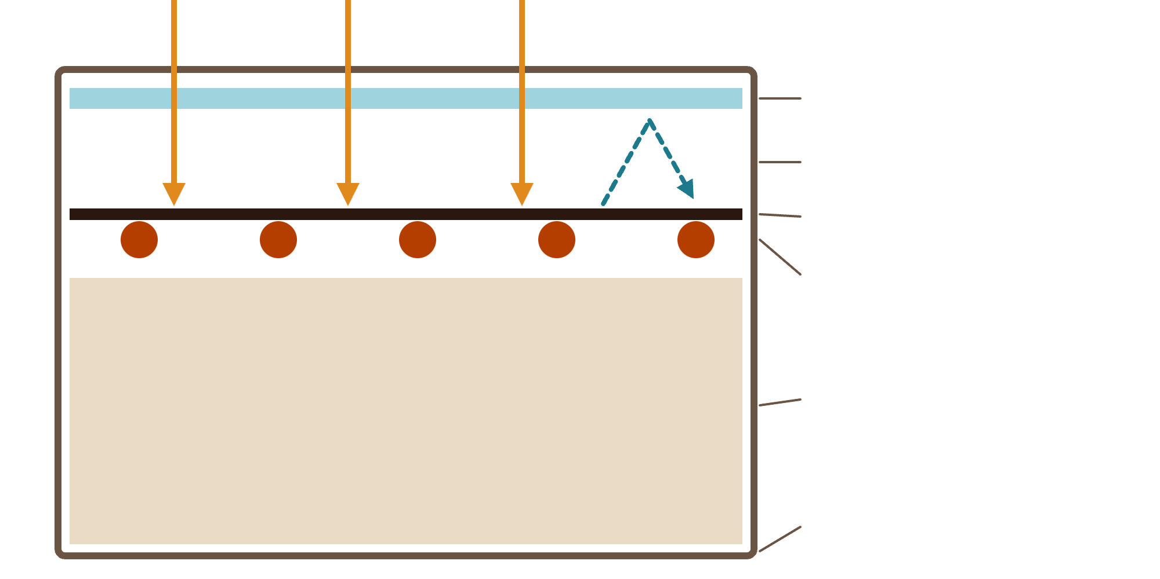
El colector plano por dentro
PUNTO 1 · COLECTOR PLANO
La luz atraviesa el vidrio y calienta la placa; los tubos soldados a ella llevan el calor al fluido (Duffie et al., 2020).
Cubierta de vidrio
IR atrapado
Cámara de aire
El vidrio frena la convección y devuelve el infrarrojo de la placa: el efecto invernadero del colector (Duffie et al., 2020).
Placa absorbedora
Tubos con el fluido
Es el más usado para agua caliente sanitaria entre 30 y 80 °C (Kalogirou, 2009).
Aislamiento térmico
Caja de aluminio
Tomado de: Duffie et al. (2020); Kalogirou (2009). Ilustración propia a partir de estas fuentes.
15
Notes:
Pablo: la placa absorbe la radiación y conduce el calor hacia los tubos como una aleta, con eficiencia F = tanh(mL)/(mL) y m = √(UL/kδ) (Duffie et al., 2020). Con tubos cada 12 cm, el cobre de 0,5 mm da F ≈ 0,97; el aluminio de 0,4 mm, 0,95; el acero de 0,5 mm, 0,84. Con la soldadura y la convección interna se obtiene F', cercano a 0,9. Las pérdidas superiores dominan, y para el viento se usa hw ≈ 2,8 + 3v (Duffie et al., 2020). Pregunta: si quito el vidrio, ¿qué gano y qué pierdo?

Slide 16
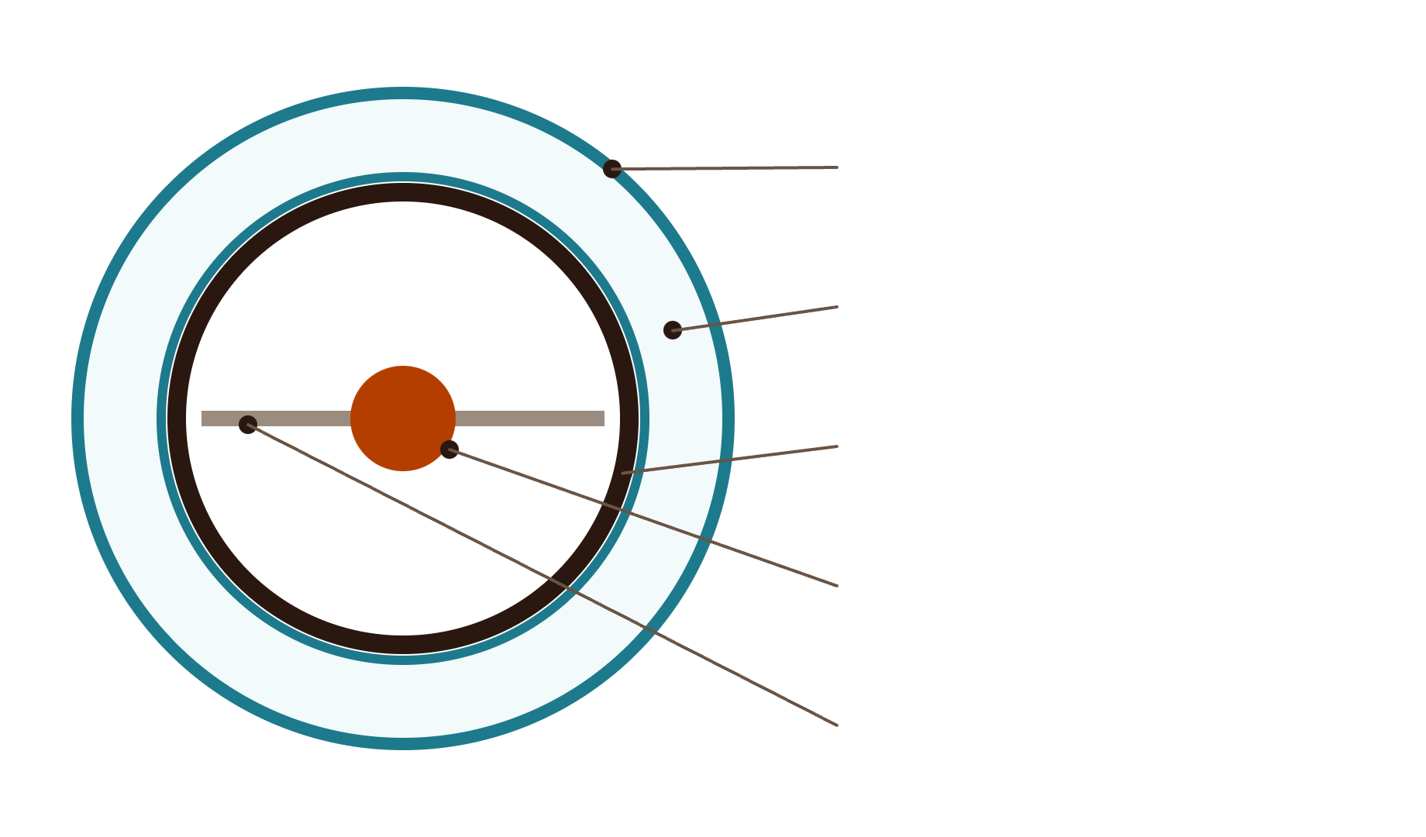
El vacío como aislante
PUNTO 1 · TUBOS EVACUADOS
Dos tubos de vidrio concéntricos con vacío entre ellos: sin aire no hay convección ni conducción hacia afuera (Kalogirou, 2009).
Vidrio exterior
El tubo de calor evapora un fluido que sube, se condensa en el cabezal y entrega el calor al agua (Kalogirou, 2009).
Vacío
Recubrimiento selectivo
Pierde menos calor a alta temperatura: útil de 50 a 150 °C, calor de proceso y frío solar (Kalogirou, 2009).
Tubo de calor (heat pipe)
Aleta de aluminio
Tomado de: Kalogirou (2009). Ilustración propia a partir de esta fuente.
16
Notes:
Pablo: dos tubos de vidrio concéntricos con vacío entre ellos eliminan la conducción y la convección; solo queda la radiación, que controla el recubrimiento selectivo (Kalogirou, 2009). Con tubo de calor, un fluido se evapora, sube, se condensa en el cabezal y entrega el calor, por eso necesita una inclinación mínima. La mancha plateada en el extremo de cada tubo, el getter de bario, se vuelve blanca cuando el tubo pierde el vacío (Kalogirou, 2009).

Slide 17
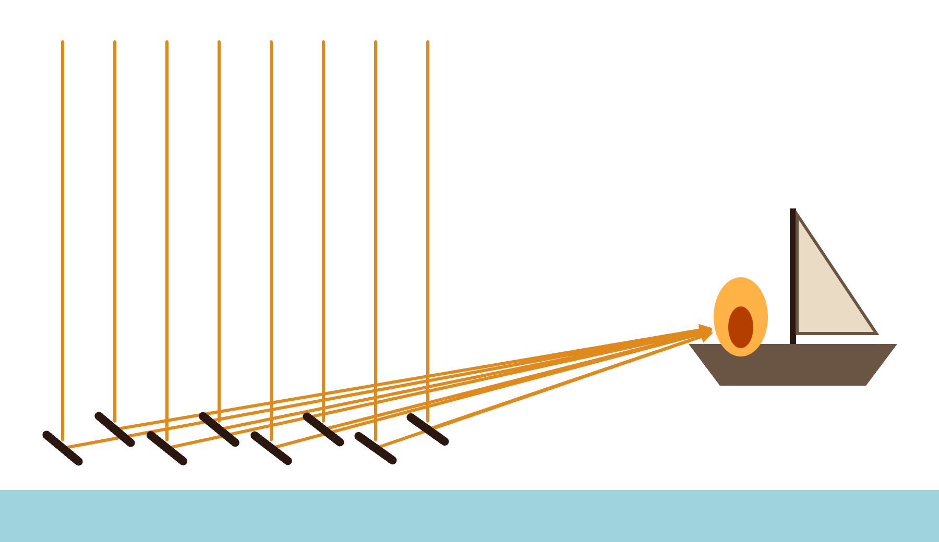
Los espejos de Arquímedes, a prueba en el MIT
CONCENTRACIÓN · ¿MITO O REALIDAD?
Cuenta la leyenda que Arquímedes incendió barcos romanos en Siracusa con espejos; muchos lo consideran un mito (MIT 2.009, 2005).
En 2005, estudiantes del MIT usaron 127 espejos de 30 cm y encendieron una maqueta de barco: llama sostenida en menos de 10 minutos de sol despejado (MIT 2.009, 2005).
La física es la misma de una torre solar: muchos espejos planos apuntando a un solo receptor.
Maqueta de barco de madera
▶ Ver vídeo del experimento en el MIT
127 espejos de 30 cm de lado
Tomado de: sitio del curso MIT 2.009 (vídeo de la prueba). Fuente: MIT 2.009 (2005).
Tomado de: MIT 2.009 (2005). Ilustración propia a partir de la descripción de la prueba.
17
Notes:
Pablo: según la leyenda, Arquímedes incendió barcos romanos en Siracusa con espejos. En 2005, estudiantes del MIT lo probaron con 127 espejos de 30 cm y encendieron una maqueta de barco en menos de 10 minutos (MIT 2.009, 2005). No prueba que haya ocurrido, pero el principio es el de una torre solar: muchos espejos planos apuntando a un solo receptor.

Slide 18
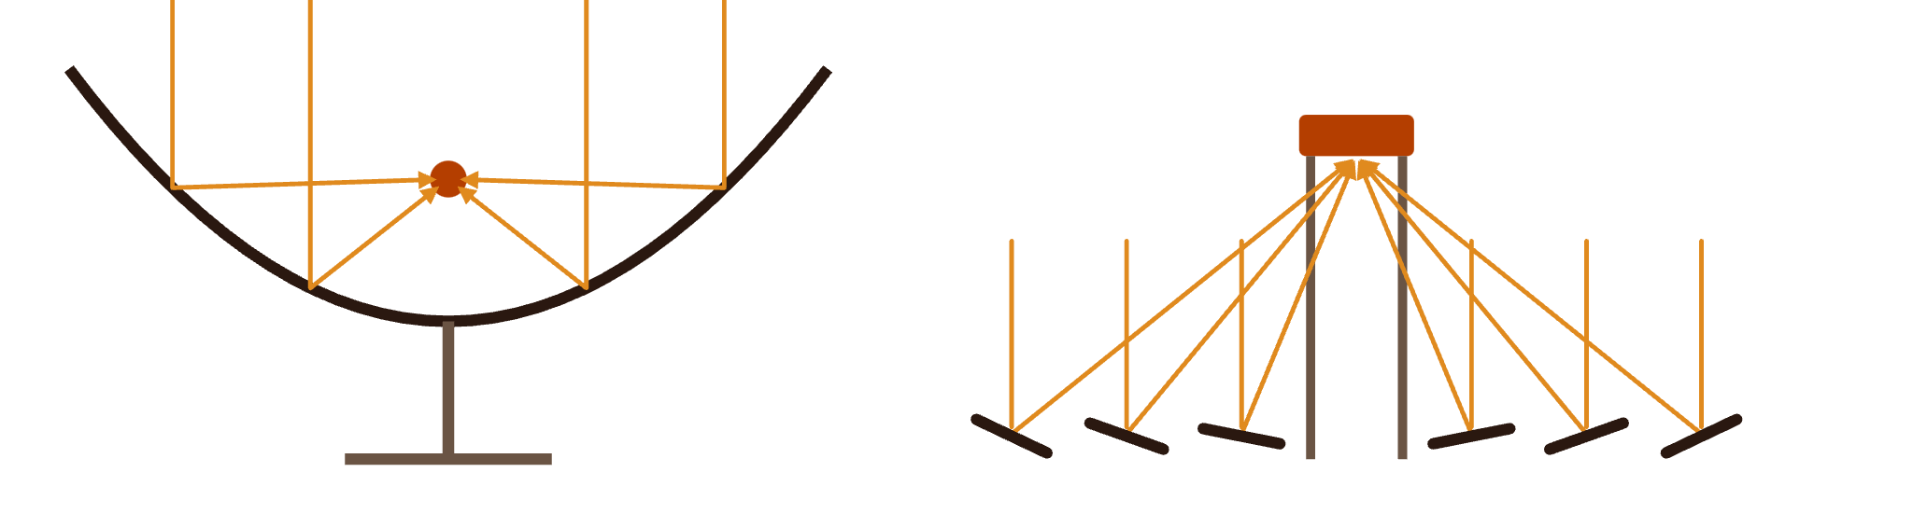
Espejos que concentran la luz en una línea
PUNTO 1 · CONCENTRACIÓN LINEAL
Receptor lineal
Receptor
Cilindro parabólico: espejo curvo, el receptor gira con él
Fresnel lineal: filas de espejos planos, receptor fijo
Razón de concentración C = área de apertura / área del receptor. Cilindro parabólico: C de 15 a 45; Fresnel lineal: de 10 a 40 (Kalogirou, 2009).
Tomado de: Kalogirou (2009); REN21 (2025). Ilustración propia a partir de estas fuentes.
18
Notes:
Pablo: la razón de concentración es C = área de apertura / área del receptor. El tamaño aparente del sol, con semiángulo de 0,267°, fija el máximo: 1/sin θs ≈ 215 en concentración lineal y 1/sin² θs ≈ 46 000 en puntual. Los cilindros parabólicos trabajan con C de 15 a 45 y los Fresnel de 10 a 40, por errores de espejo y de seguimiento (Kalogirou, 2009). El Fresnel usa espejos planos cerca del suelo, más baratos y con menos carga de viento. Pregunta: ¿por qué el cilindro necesita seguir al sol y el colector plano no?

Slide 19
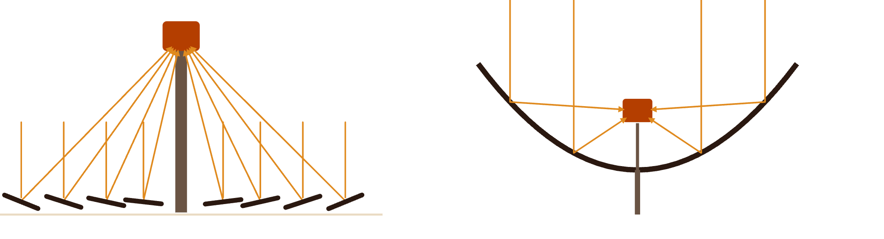
Torre central y disco Stirling
PUNTO 1 · CONCENTRACIÓN PUNTUAL
Receptor
Stirling
Heliostatos
Torre: cientos o miles de heliostatos siguen al sol en dos ejes y apuntan a un receptor en lo alto. C de 100 a 1500 (Kalogirou, 2009).
Disco: un paraboloide concentra en un punto donde un motor Stirling genera electricidad. C de 100 a 1000 (Kalogirou, 2009).
Tomado de: Kalogirou (2009); REN21 (2025). Ilustración propia a partir de estas fuentes.
19
Notes:
Pablo: en concentración puntual se sigue al sol en dos ejes. El campo de una torre pierde por efecto coseno, sombras y bloqueos, pero el receptor alcanza temperaturas altas y alimenta un ciclo de vapor eficiente (Kalogirou, 2009). Hay una temperatura óptima: al subirla mejora Carnot pero crecen las pérdidas radiativas. Con η = [α − εσT⁴/(C·G)]·(1 − Ta/T), el óptimo sale cerca de 410 °C para C = 80 y de 820 °C para C = 1000. El disco Stirling es muy eficiente, pero no admite almacenamiento y casi no se comercializa.

Slide 20
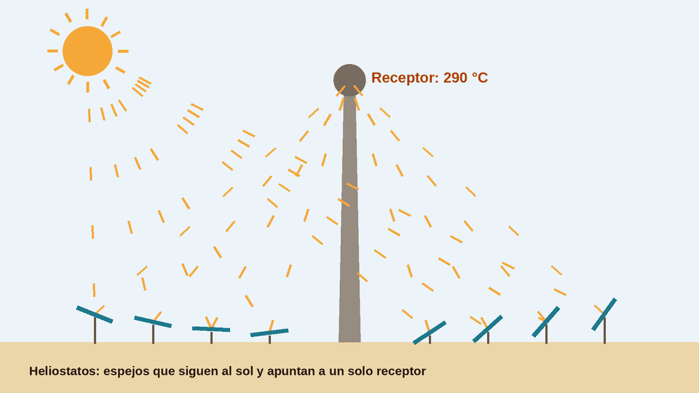
Muchos espejos apuntando a un solo punto
PUNTO 1 · CONCENTRACIÓN PUNTUAL EN MOVIMIENTO
Cada heliostato gira en dos ejes para reflejar el sol siempre hacia el receptor de la torre (Kalogirou, 2009).
En el receptor la sal fundida pasa de unos 290 °C a 565 °C (Kalogirou, 2009; REN21, 2025).
▶ Ver la planta Gemasolar
Tomado de: Wikipedia (artículo con fotos de la planta). Fuente: «Gemasolar Thermosolar Plant» (s. f.).
Tomado de: animación de elaboración propia, esquema no a escala. Fuente: Kalogirou (2009); REN21 (2025).
Tomado de: Kalogirou (2009); REN21 (2025); «Gemasolar Thermosolar Plant» (s. f.). Animación propia.
20
Notes:
Pablo: aquí se ve la idea de la torre en movimiento: cada espejo se orienta para que el rayo reflejado caiga siempre en el mismo punto. El receptor se calienta hasta unos 565 °C, la temperatura de la sal caliente (Kalogirou, 2009; REN21, 2025). El enlace lleva a la página de Gemasolar, que veremos en la siguiente diapositiva.

Slide 21

Gemasolar: una torre que genera de noche
PUNTO 1 · CASO REAL
19,9 MW
15 h
de potencia eléctrica
de operación sin sol con sales fundidas
2650
140 m
heliostatos en anillos alrededor de la torre
de altura de la torre receptora
En Fuentes de Andalucía (Sevilla, España), opera desde mayo de 2011 y produce unos 80 GWh al año.
Tomado de: «Gemasolar Thermosolar Plant» (s. f.), Wikipedia. Ilustración propia.
21
Notes:
Pablo: Gemasolar, en la provincia de Sevilla, tiene 19,9 MW, 2650 heliostatos alrededor de una torre de 140 m y genera hasta 15 horas sin sol; produce unos 80 GWh al año («Gemasolar Thermosolar Plant», s. f.). Su factor de capacidad es 80 000 / (19,9 × 8760) ≈ 0,46, muy alto para una planta solar. El campo es circular porque el receptor es cilíndrico y recibe luz por todos los lados.

Slide 22

Del colector a la ducha en cuatro equipos
PUNTO 1 · EQUIPOS DE UN SISTEMA
Colector
Tubería aislada
Tanque
Consumo y apoyo
Absorbe la radiación y calienta el fluido.
Lleva el calor, con bomba o por termosifón.
Almacena agua caliente; puede tener intercambiador.
Entrega a la vivienda; resistencia o gas si falta sol.
Circulación
Circuito
Termosifón: sin bomba, el tanque va sobre el colector. Forzada: bomba y control diferencial de temperatura.
Directo: calienta el agua de consumo. Indirecto: fluido térmico e intercambiador, contra congelamiento o incrustación.
Tomado de: Duffie et al. (2020); Kalogirou (2009).
22
Notes:
Pablo: un sistema doméstico tiene colector, tubería, tanque y apoyo auxiliar (Duffie et al., 2020). En directo circula el agua de consumo: simple y barato, pero con agua dura el carbonato de calcio se incrusta en las zonas calientes, como el sarro en una olla. En indirecto, un fluido en circuito cerrado transfiere el calor por un intercambiador, con una pequeña penalización de eficiencia (Kalogirou, 2009). La resistencia de apoyo va en la parte alta del tanque para no mezclar el agua caliente con la fría.

Slide 23
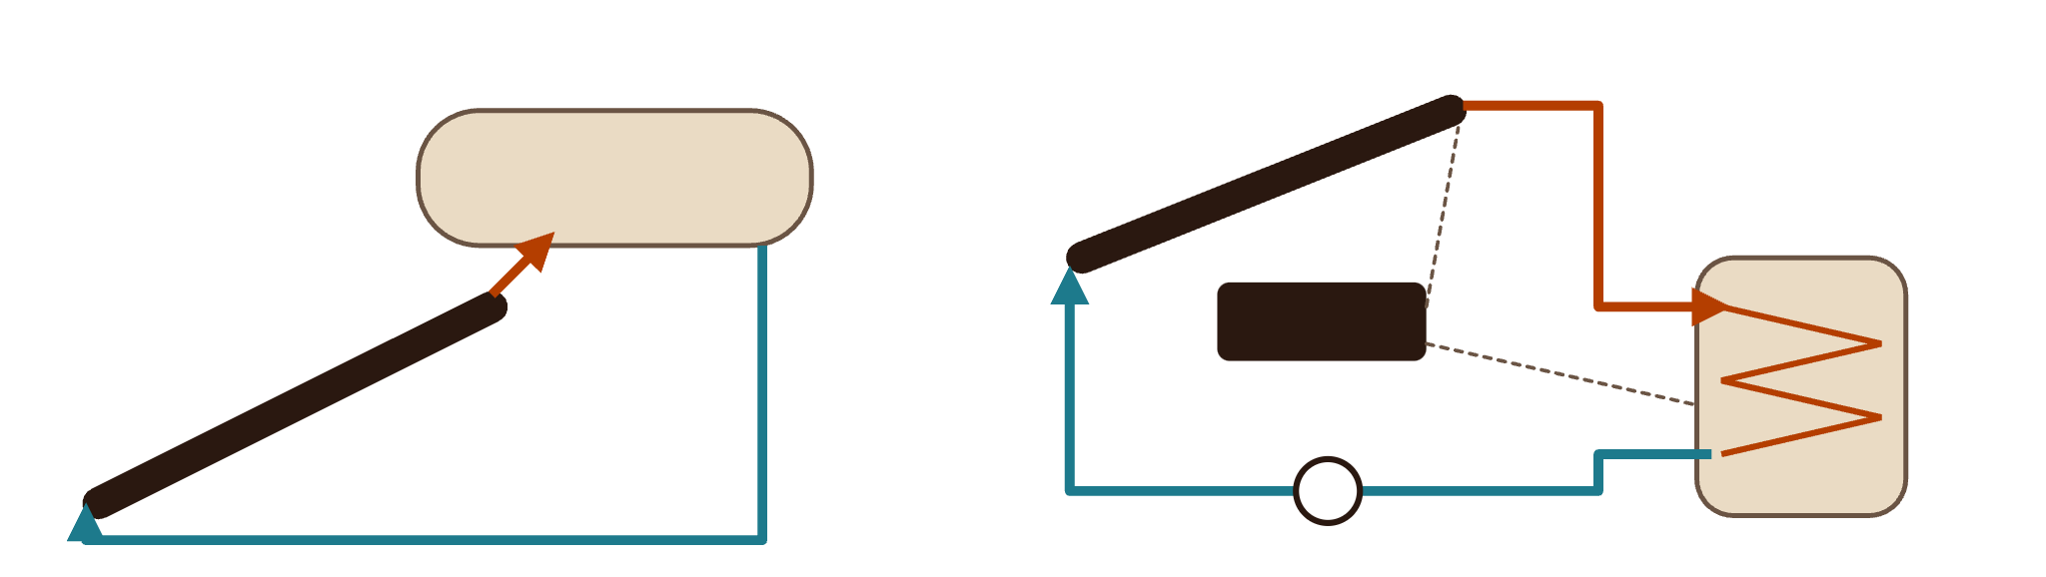
Termosifón o circulación forzada
PUNTO 1 · CIRCULACIÓN
Termosifón (sin bomba)
Circulación forzada
Tanque arriba
El agua caliente sube por densidad
Control ΔT
La fría baja
Bomba
Tanque con serpentín
Termosifón: el agua caliente es menos densa y sube sola al tanque; simple y sin electricidad (Duffie et al., 2020).
Forzada: la bomba arranca cuando el colector está más caliente que el tanque; permite el tanque lejos o abajo (Duffie et al., 2020; Kalogirou, 2009).
Tomado de: Duffie et al. (2020); Kalogirou (2009). Ilustración propia a partir de estas fuentes.
23
Notes:
Pablo: en el termosifón, el agua caliente, menos densa, sube sola al tanque. La presión impulsora es Δp = g·H·(ρfrío − ρcaliente) (Duffie et al., 2020); con agua a 25 y 55 °C y un metro de altura son unos 110 Pa, por eso las tuberías deben ser cortas y amplias. En circulación forzada, el control diferencial enciende la bomba cuando el colector supera al tanque en 5 a 8 K y la apaga por debajo de 1 a 2 K (Kalogirou, 2009). Pregunta: en un edificio con el tanque en el sótano, ¿cuál usarían?

Slide 24
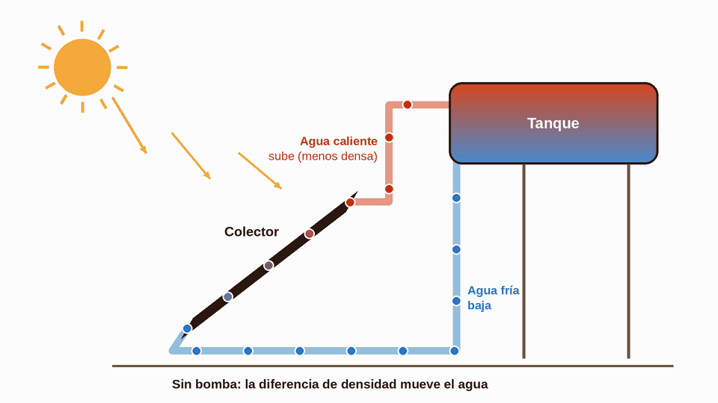
Así circula el agua sin bomba
PUNTO 1 · EL TERMOSIFÓN EN MOVIMIENTO
El agua se calienta en el colector, se vuelve menos densa y sube al tanque; la fría del fondo baja a reemplazarla (Duffie et al., 2020).
Por eso el tanque va siempre más alto que el colector.
▶ Ver vídeo: calentador solar
Tomado de: YouTube, «Solar Water Heating – How It Works». Fuente: Western Cape Education Department (s. f.), ePortal.
Tomado de: animación de elaboración propia. Fuente: Duffie et al. (2020); Kalogirou (2009).
Tomado de: Duffie et al. (2020); Kalogirou (2009). Animación de elaboración propia.
24
Notes:
Pablo: sigan las bolitas: se calientan en el colector, cambian de azul a rojo y suben solas al tanque. La fría sale por abajo del tanque y vuelve al colector. Nadie las empuja: es la diferencia de densidad (Duffie et al., 2020). Si hay tiempo, el enlace abre un vídeo corto con un calentador real.

Slide 25

Cómo un colector convierte luz en calor
PUNTO 2 · PRINCIPIO FÍSICO
1
2
3
4
Transmisión
Absorción
Pérdidas
Calor útil
El vidrio deja pasar casi toda la luz: transmitancia τ cercana a 0,9.
La placa oscura absorbe una fracción α cercana a 0,95 y se calienta.
Parte del calor se va por conducción, convección y radiación.
El resto pasa al fluido que circula por los tubos.
Luz solar: onda corta, 0,5 μm
Vidrio: efecto invernadero
Calor de la placa: onda larga, 8 μm
El vidrio es transparente a la luz solar pero casi opaco al infrarrojo largo que emite la placa caliente (Duffie et al., 2020).
Tomado de: Duffie et al. (2020); Kalogirou (2009). Esquema propio.
25
Notes:
María: el principio físico es un balance de energía: lo que absorbe la placa es igual a lo que pierde más lo que se lleva el fluido. La energía absorbida por unidad de área es S = G·(τα), y (τα) es algo mayor que τ por α porque la luz reflejada por la placa rebota en el vidrio y vuelve: (τα) = τα / [1 − (1 − α)ρd] ≈ 1,01·τα (Duffie et al., 2020). Es lo mismo que le pasa a un carro parqueado al sol: el vidrio deja entrar la luz, pero el calor no sale. Pregunta: ¿por qué una lámina negra mate se calienta rápido pero también se enfría rápido?

Slide 26
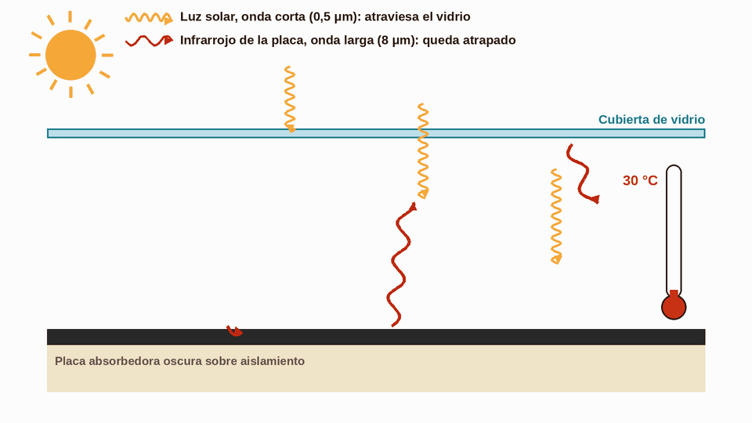
La luz entra, el calor se queda
PUNTO 2 · EL EFECTO INVERNADERO EN MOVIMIENTO
La luz solar llega en onda corta, atraviesa el vidrio y la placa oscura la absorbe (Duffie et al., 2020).
La placa caliente emite infrarrojo de onda larga; el vidrio es casi opaco a esa radiación y la devuelve (Duffie et al., 2020).
Resultado: la placa sube de temperatura y entrega más calor al fluido.
Tomado de: animación de elaboración propia; temperaturas ilustrativas. Fuente: Duffie et al. (2020).
Tomado de: Duffie et al. (2020); Kalogirou (2009). Animación de elaboración propia.
26
Notes:
María: en la animación las ondas amarillas, cortas, cruzan el vidrio sin problema. Las rojas, largas, salen de la placa y rebotan en el vidrio. El termómetro muestra que la placa se va calentando. Esa asimetría del vidrio es el efecto invernadero del colector (Duffie et al., 2020).

Slide 27

A dónde va la energía que llega al colector
PUNTO 2 · BALANCE DE ENERGÍA
No transmitida o reflejada ≈ 15 %
Energía absorbida: S = G · (τα)
Calor útil: Qu = A · [S − UL · (Tp − Ta)]
Pérdidas térmicas ≈ 16 %
Con la temperatura de entrada Ti y el factor de remoción FR:
Qu = A · FR · [G(τα) − UL(Ti − Ta)]
Radiación
G·A = 100 %
Calor útil Qu ≈ 69 %
Tomado de: Duffie et al. (2020), ecuación de Hottel-Whillier-Bliss. Porcentajes ilustrativos.
27
Notes:
María: el calor útil es Qu = A·[S − UL(Tp − Ta)], pero la temperatura de la placa no se mide fácil. Hottel, Whillier y Bliss lo escribieron con la temperatura de entrada del fluido y el factor de remoción FR = (ṁcp / A·UL)·[1 − exp(−A·UL·F' / ṁcp)] (Duffie et al., 2020). Con F' = 0,91 y 0,015 kg/s por m², FR ≈ 0,88, UL ≈ 5,1 W/m²K y (τα) ≈ 0,855, coherente con τ = 0,9 y α = 0,95. A 40 °C y 800 W/m², cerca de 15 % se pierde en la óptica, 16 % en pérdidas térmicas y 69 % llega al agua.

Slide 28
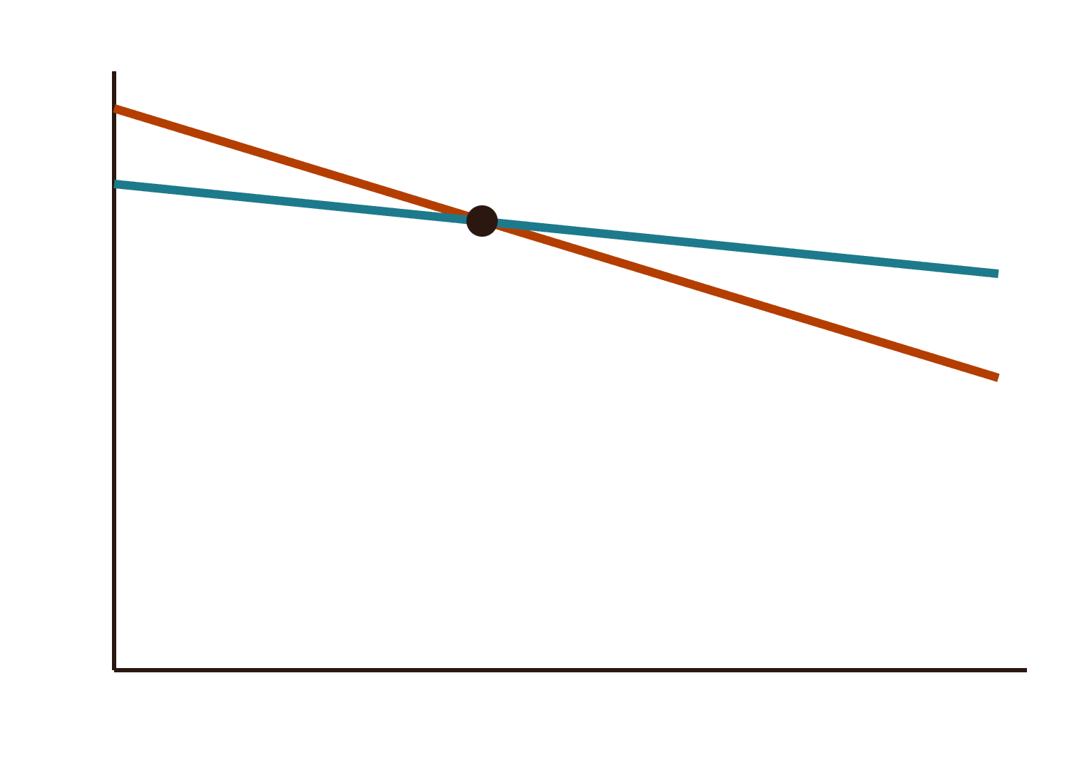
La recta que caracteriza a cada colector
PUNTO 2 · CURVA DE EFICIENCIA
η = FR(τα) − FR·UL · (Ti − Ta) / G
η
Cruce en 0,033
Tubos evacuados
Ordenada: FR(τα), la eficiencia óptica. Pendiente: FR·UL, las pérdidas térmicas (Duffie et al., 2020).
Plano: 0,75 y 4,5 W/m²K. Tubos: 0,65 y 1,5 W/m²K. Valores típicos supuestos.
Plano
Con poco ΔT gana el plano; con mucho ΔT gana el tubo (Duffie et al., 2020; Kalogirou, 2009).
ΔT / G (m²·K/W)
Tomado de: Duffie et al. (2020); Kalogirou (2009); ISO (2025). Parámetros supuestos.
28
Notes:
María: dividiendo por A·G queda la recta η = FR(τα) − FR·UL·(Ti − Ta)/G (Duffie et al., 2020): la ordenada es la eficiencia óptica y la pendiente, las pérdidas. UL crece con la temperatura, por eso la ISO 9806 usa un modelo cuadrático, η = η0 − a1·x − a2·G·x², con la temperatura media del fluido (ISO, 2025). Donde la recta corta el eje está el estancamiento: 133 K sobre el ambiente para el plano según el modelo lineal, más que el valor real. Plano y tubos se cruzan en x = 0,033, unos 27 K sobre el ambiente con 800 W/m². Pregunta: ¿un calentador doméstico en Barranquilla está a la izquierda o a la derecha del cruce?

Slide 29
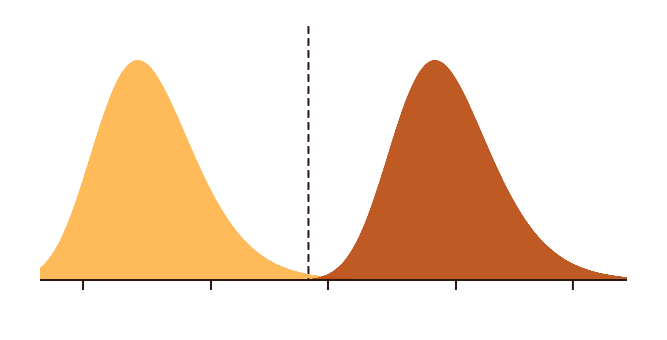
Por qué funciona la superficie selectiva
PUNTO 2 · DOS ESPECTROS QUE CASI NO SE TOCAN
La luz solar llega casi toda por debajo de 2,5 μm; la placa caliente emite por encima de 3 μm (Duffie et al., 2020).
Sol, 5778 K: máx. 0,5 μm
Placa a 80 °C: máx. 8,2 μm
Una superficie selectiva absorbe mucho en onda corta (α ≈ 0,95) y emite poco en onda larga (ε ≈ 0,05) (Duffie et al., 2020; Kalogirou, 2009).
Curvas de Planck normalizadas cada una a su máximo, calculadas con la ley de Wien: λmáx = 2898/T (Duffie et al., 2020).
Corte ≈ 2,5 μm
0,3
1
3
10
30
Longitud de onda (μm), escala logarítmica
Tomado de: Duffie et al. (2020); Kalogirou (2009). Gráfica: cálculo propio con la ley de Planck.
29
Notes:
María: el 97 % de la energía solar llega por debajo de 2,5 μm, mientras que una placa a 80 °C emite menos del 0,01 % por debajo de esa longitud (cálculo propio con la ley de Planck). Como los espectros casi no se solapan, una superficie puede ser negra para el sol y casi un espejo para el infrarrojo. El cromo negro y los cermet logran absortancias de 0,93 a 0,96 con emitancias de 0,04 a 0,15 (Kalogirou, 2009).

Slide 30
Los números detrás del efecto invernadero
PUNTO 2 · RADIACIÓN Y SUPERFICIES SELECTIVAS
Ley de Wien
Stefan-Boltzmann
λmáx = 2898 / T (μm, K) (Duffie et al., 2020).
q = ε · σ · (Tp⁴ − Ta⁴), con σ = 5,67·10⁻⁸ W/m²K⁴ (Duffie et al., 2020).
Sol (5778 K): 0,50 μm. Placa a 80 °C (353 K): 8,2 μm.
Placa a 80 °C y aire a 30 °C.
Superficie | Emisividad ε | Pérdida por radiación
Pintura negra mate | 0,95 | 383 W/m²
Recubrimiento selectivo | 0,05 | 20 W/m²
Con la superficie selectiva la pérdida por radiación es 19 veces menor a esa temperatura.
Tomado de: Duffie et al. (2020); Kalogirou (2009). Valores de ε supuestos; cálculo propio.
30
Notes:
Pablo: con Stefan-Boltzmann, σ(Tp⁴ − Ta⁴) a 353,15 y 303,15 K da unos 403 W/m² (Duffie et al., 2020). Con pintura negra, ε = 0,95, se pierden 383 W/m²; con superficie selectiva, ε = 0,05, solo 20 W/m². Pregunta: si la radiación baja 19 veces, ¿por qué UL no baja 19 veces? Porque siguen la convección entre placa y vidrio y las pérdidas por el fondo y los bordes.

Slide 31
Qué lleva por dentro un colector
PUNTO 3 · MATERIALES
Componente | Materiales típicos | Qué se busca
Cubierta | Vidrio templado de bajo hierro | Alta transmitancia solar, resistencia al granizo
Absorbedor | Cobre o aluminio con recubrimiento selectivo | Alta conductividad, α alta y ε baja
Aislamiento | Lana mineral o espuma de poliuretano | Baja conductividad, resistencia a la temperatura
Caja y sellos | Aluminio, acero galvanizado, EPDM o silicona | Estanqueidad y durabilidad a la intemperie
Fluido | Agua, agua-glicol, aceite térmico, sales fundidas | Alto cp, estabilidad, sin corrosión
En ambiente costero como Barranquilla pesa la corrosión: proteger la estructura y revisar la compatibilidad de los metales.
Tomado de: Duffie et al. (2020); Kalogirou (2009).
31
Notes:
Pablo: el vidrio es de bajo hierro porque el hierro absorbe en el infrarrojo cercano; por eso el canto de un vidrio común se ve verdoso (Duffie et al., 2020). El cobre conduce unos 385 W/m·K, el aluminio 237 y el acero 50, y eso explica las eficiencias de aleta de 0,97, 0,95 y 0,84. El aislamiento debe aguantar la temperatura de estancamiento, que puede pasar de 150 °C (Kalogirou, 2009). En Barranquilla, la brisa marina favorece la corrosión galvánica entre cobre y aluminio, así que las uniones se aíslan.

Slide 32
Cómo se diseña un sistema, paso a paso
PUNTO 4 · CRITERIOS DE DISEÑO Y CÁLCULO
1. Demanda
2. Recurso
3. Colector
4. Área y tanque
Litros por persona al día y temperatura de uso: Q = m · cp · ΔT.
Irradiación diaria H del sitio e inclinación del colector.
Tipo y eficiencia η a la temperatura de trabajo, según su curva.
A = f · Q / (H · η). Tanque de 1 a 1,5 veces la demanda diaria.
Otros criterios
Fracción solar f
Orientación hacia el ecuador, sombras, pérdidas en tuberías, carga de viento en el techo y protección contra sobrecalentamiento.
Parte de la demanda que cubre el sol. Se elige con criterio económico, rara vez 100 %, para evitar exceso de calor.
Tomado de: Duffie et al. (2020); Kalogirou (2009).
32
Notes:
María: el diseño tiene cuatro pasos (Duffie et al., 2020). Uno, la demanda: Q = m·cp·(Tuso − Tred). Dos, el recurso sobre el plano inclinado; en Barranquilla, a unos 11° norte, la inclinación ronda los 10 a 15°, nunca menos de 10° para que la lluvia limpie el vidrio. Tres, la eficiencia del colector a la temperatura de trabajo. Cuatro, el área: A = f·Q / (H·ηsis). Es un método estático; para un diseño profesional se usa f-chart o una simulación horaria como TRNSYS (Duffie et al., 2020).

Slide 33
Tres eficiencias que no hay que confundir
PUNTO 5 · CÁLCULO DE EFICIENCIAS ENERGÉTICAS
Del colector
Del sistema
Fracción solar
η = Qu / (A · G)
ηsis = energía entregada / energía solar incidente
f = energía solar útil / demanda total
Depende de la temperatura de trabajo y de G (Duffie et al., 2020).
Dice cuánta energía auxiliar se ahorra (Duffie et al., 2020).
Incluye tuberías y tanque; aquí, factor 0,85 supuesto.
Colector plano (G = 800 W/m², Ta = 30 °C) | Ti | η colector
Agua entrando a 40 °C | 40 °C | 0,69
Agua entrando a 70 °C | 70 °C | 0,53
Calentar más el agua baja la eficiencia: el mismo colector rinde distinto según el uso.
Tomado de: Duffie et al. (2020); ISO (2025). Parámetros supuestos; cálculo propio.
33
Notes:
Pablo: la eficiencia del colector, η = Qu/(A·G), es instantánea; la del sistema incluye tuberías, tanque e intercambiador, aquí con un factor supuesto de 0,85; la fracción solar f es la parte de la demanda que cubre el sol (Duffie et al., 2020). Con el plano a 40 °C, η = 0,75 − 4,5 × 10/800 = 0,69; a 70 °C, 0,525, mientras el tubo da 0,575. La curva se mide con incidencia casi normal y se corrige con Kτα = 1 − b0·(1/cos θ − 1); con b0 = 0,1 y 60°, la eficiencia óptica cae 10 % (ISO, 2025).

Slide 34
Guardar el calor para cuando no hay sol
PUNTO 6 · SISTEMAS DE ALMACENAMIENTO
Calor sensible
Calor latente
Termoquímico
Q = m · cp · ΔT. Agua en tanques aislados; sales fundidas en CSP.
Q = m · L. Materiales de cambio de fase (PCM) que funden a temperatura casi constante.
Reacciones reversibles que guardan el calor como energía química.
La opción más madura y barata (Kalogirou, 2009).
Alta densidad, aún en investigación (Kalogirou, 2009).
Más compacto, menos extendido (Kalogirou, 2009).
Caso | Energía | Dato
Tanque de 400 L con ΔT = 25 K | 11,6 kWh | cp = 4,186 kJ/kg·K
Misma energía con PCM de 200 kJ/kg | 11,6 kWh | 209 kg de PCM
Sales: 1 MWh térmico con ΔT = 275 K | 1 MWh | 8,7 t de sal, cp = 1,5 kJ/kg·K
Tomado de: Duffie et al. (2020); Kalogirou (2009). Propiedades supuestas; cálculo propio.
34
Notes:
María: el agua caliente se usa sobre todo en la mañana y en la noche, así que hay que almacenar. En calor sensible, Q = m·cp·ΔT, el agua es la mejor opción con 4,186 kJ/kg·K; en calor latente, con 200 kJ/kg, 209 kg de PCM guardan lo mismo que 400 L de agua calentados 25 K, aunque conducen mal el calor; el termoquímico sigue en investigación (Kalogirou, 2009). La estratificación importa: si el agua fría queda abajo, el colector la recibe más fría y rinde más (Duffie et al., 2020).

Slide 35
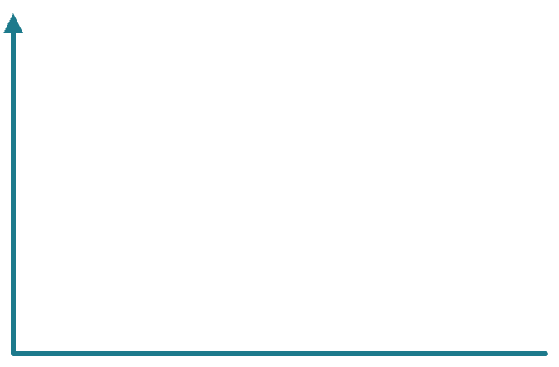
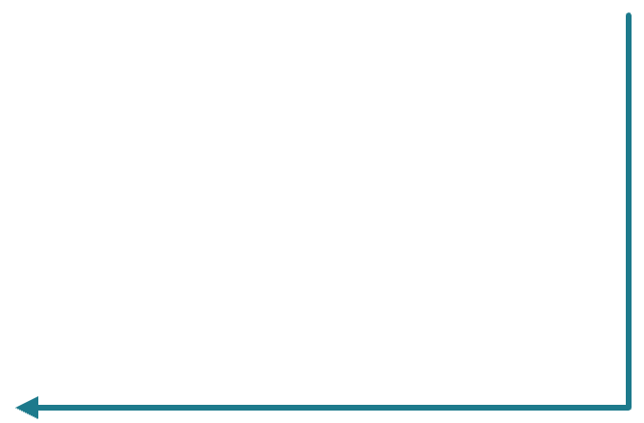
Dos tanques de sales fundidas
PUNTO 6 · ALMACENAMIENTO EN PLANTAS CSP
Receptor solar
en la torre
Tanque caliente
565 °C
Generador
de vapor
Turbina y
generador
Sal caliente
Vapor
Sal enfriada
Tanque frío
290 °C
Sal fría bombeada
La sal se calienta de día y se guarda; la turbina puede funcionar de noche. Gemasolar opera 15 h sin sol («Gemasolar Thermosolar Plant», s. f.); VS1 (Australia) almacena 288 MWh y Yadnarie, en proyecto, 720 MWh (REN21, 2025).
Tomado de: Kalogirou (2009); REN21 (2025); «Gemasolar Thermosolar Plant» (s. f.). Esquema propio.
35
Notes:
María: la sal solar es 60 % nitrato de sodio y 40 % nitrato de potasio, los mismos compuestos que se usan como fertilizante. Se solidifica hacia 220 a 240 °C y se degrada cerca de 600 °C, por eso los tanques trabajan a 290 y 565 °C (Kalogirou, 2009). Con cp ≈ 1,5 kJ/kg·K, un MWh térmico necesita 8,7 toneladas de sal. VS1, en Australia, almacena 288 MWh (REN21, 2025).

Slide 36
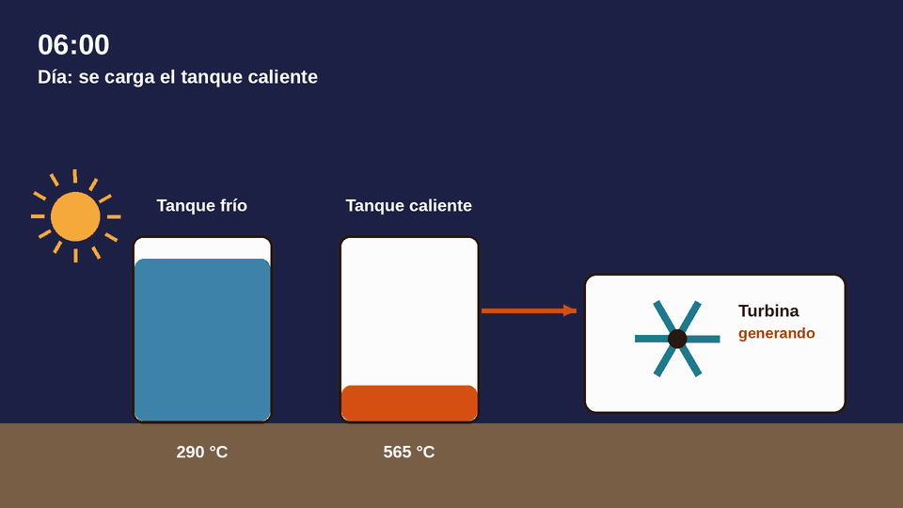
Un día y una noche en una planta con sales
PUNTO 6 · EL ALMACENAMIENTO EN MOVIMIENTO
De día el campo solar calienta la sal y llena el tanque caliente (Kalogirou, 2009).
De noche la sal caliente produce vapor y pasa al tanque frío: la turbina sigue generando. Gemasolar opera 15 h sin sol («Gemasolar Thermosolar Plant», s. f.).
▶ Ver animación: planta solar en 3D
Tomado de: Vimeo, «Solar power – 3D animated video». Fuente: ImageMaker (s. f.).
Tomado de: animación de elaboración propia; niveles ilustrativos. Fuente: Kalogirou (2009); REN21 (2025).
Tomado de: Kalogirou (2009); REN21 (2025); «Gemasolar Thermosolar Plant» (s. f.). Animación propia.
36
Notes:
María: el reloj de la animación recorre 24 horas. De día el tanque caliente se llena; cuando se oculta el sol se va vaciando hacia el tanque frío, pero la turbina nunca se detiene. Eso es lo que permite a Gemasolar operar 15 horas sin sol («Gemasolar Thermosolar Plant», s. f.).

Slide 37
Vivienda en Barranquilla: energía y área
PUNTO 7 · DIMENSIONADO · EJEMPLO, PARTE 1
Dato | Valor | Nota
Personas y consumo | 4 × 60 L/día | 240 L/día
Temperatura de uso y de red | 50 °C y 28 °C | ΔT = 22 K
Irradiación H | 5,2 kWh/m²·día | Supuesto didáctico
Eficiencia del colector | 0,69 | FR(τα) = 0,75, FRUL = 4,5, Ti = 40 °C
Eficiencia del sistema | 0,59 | 0,69 × 0,85 de pérdidas
Q = 240 · 4,186 · 22 / 3600 = 6,14 kWh/día
A = 0,8 · 6,14 / (5,2 · 0,59) = 1,6 m²
Con f = 1 serían 2,0 m². Se escoge f = 0,8 para no sobredimensionar.
Método tomado de Duffie et al. (2020); H por verificar en Banco Mundial y Solargis (s. f.). Cálculo propio.
37
Notes:
María: vivienda de 4 personas en Barranquilla, 60 L por persona a 50 °C y agua de red a 28 °C. Q = 240 × 4,186 × 22 = 22 105 kJ, es decir 6,14 kWh al día. El colector a 40 °C de entrada rinde 0,69 y el sistema 0,59. Área para f = 0,8: 0,8 × 6,14 / (5,2 × 0,59) = 1,6 m² (método de Duffie et al., 2020). Los supuestos discutibles son una G representativa, una temperatura de entrada fija y el factor 0,85.

Slide 38
Del cálculo al equipo que se compra
PUNTO 7 · DIMENSIONADO · EJEMPLO, PARTE 2
Colector
Tanque
Caudal
1 colector plano de 1,85 m² de apertura.
Rango: 1 a 1,5 × 240 L = 240 a 360 L.
0,015 kg/s por m² → 0,028 kg/s, unos 100 kg/h.
Se elige 250 L, unos 135 L por m².
Aporte: 1,85 · 5,2 · 0,59 = 5,67 kWh/día
Guarda 6,4 kWh con ΔT = 22 K.
Con Qu = 1,03 kW el agua sube 8,8 K por paso.
f = 5,67 / 6,14 = 0,92
Resultado: termosifón directo, 1 colector y tanque de 250 L. El sol aporta unos 2070 kWh al año; el apoyo eléctrico cubre cerca de 0,5 kWh/día.
Método tomado de Duffie et al. (2020) y Kalogirou (2009). Equipo genérico; cálculo propio.
38
Notes:
María: el colector comercial más cercano tiene 1,85 m², así que f sube a 0,92. Tanque: 1 a 1,5 veces la demanda diaria, 240 a 360 L; elegimos 250 L (Duffie et al., 2020). Son 135 L por metro cuadrado, por encima del rango habitual de 50 a 100, porque el tanque no puede ser menor que el consumo de un día. Con 0,015 kg/s por m², el agua sube 8,8 K por paso. Al año son unos 2070 kWh. Pablo: multipliquen esa cifra por la tarifa del kWh de su recibo y tienen el ahorro frente a una ducha eléctrica.

Slide 39
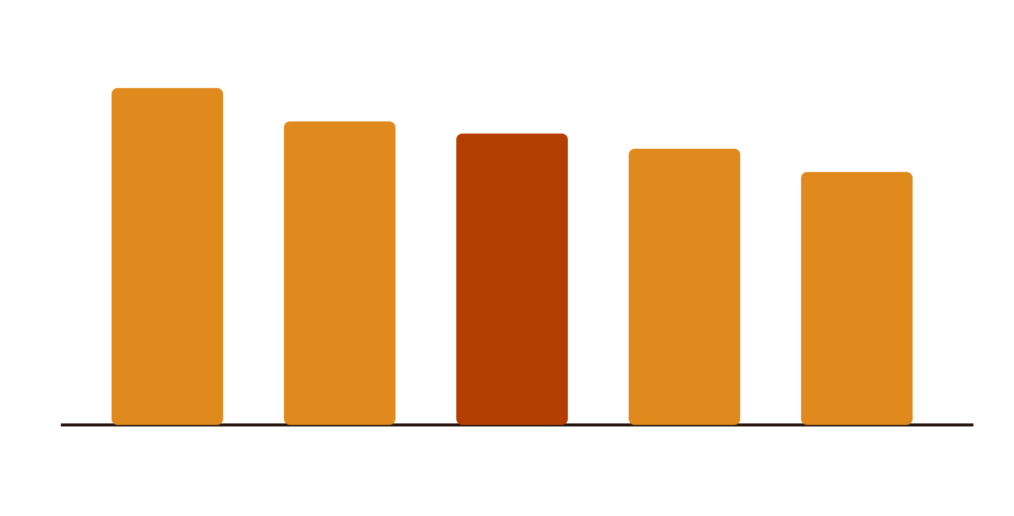
El dato de radiación cambia el área
PUNTO 7 · SENSIBILIDAD DEL DISEÑO
Misma vivienda, f = 0,8 y ηsis = 0,59; solo cambia H.
1,85 m²
1,67 m²
1,60 m²
Un error de 0,7 kWh/m²·día en H cambia el área en un 15 %.
1,51 m²
1,39 m²
Por eso el dato del sitio debe venir de una fuente medida: IDEAM (IDEAM y UPME, 2005) o Global Solar Atlas (Banco Mundial y Solargis, s. f.).
4,5
5,0
5,2
5,5
6,0
Irradiación H (kWh/m²·día)
Método tomado de Duffie et al. (2020); IDEAM y UPME (2005); Banco Mundial y Solargis (s. f.).
39
Notes:
María: el área es inversamente proporcional a H: si H baja de 5,2 a 4,5, el área sube de 1,60 a 1,85 m², un 15 %. Esa diferencia puede ser un colector más. Por eso el dato debe venir de una fuente medida, como el atlas de IDEAM y UPME (2005) o el Global Solar Atlas (Banco Mundial y Solargis, s. f.).

Slide 40
Lo bueno, lo malo y lo que limita
PUNTO 8 · VENTAJAS, DESVENTAJAS Y LIMITACIONES
Ventajas
Desventajas
Limitaciones
Convierte luz en calor con eficiencias de 50 a 70 % en el colector (Duffie et al., 2020).
El calor no viaja lejos: se usa cerca de donde se produce (Kalogirou, 2009).
La CSP requiere radiación directa alta y mucho terreno (REN21, 2025).
Necesita respaldo en días nublados (Duffie et al., 2020).
Estancamiento: sobrecalentamiento si no hay consumo (Kalogirou, 2009).
Tecnología simple y madura; el termosifón no usa bomba (Kalogirou, 2009).
Incrustaciones con agua dura; corrosión cerca del mar (Kalogirou, 2009).
Una planta sin almacenamiento compite con la fotovoltaica: Ivanpah cerraría en 2026 (REN21, 2025).
Guardar calor es más barato que guardar electricidad (Kalogirou, 2009).
En clima cálido la demanda de agua caliente es menor, pero la de frío es alta: eso abre la puerta al acoplamiento.
Tomado de: Duffie et al. (2020); Kalogirou (2009); REN21 (2025).
40
Notes:
Pablo: ventajas: eficiencias de captación de 50 a 70 %, tecnología madura y almacenamiento térmico barato (Kalogirou, 2009). Desventajas: el calor no se transporta lejos y la producción depende del clima. Limitaciones: el estancamiento, cuando no hay consumo y el fluido hierve, y en concentración, la necesidad de radiación directa y mucho terreno (REN21, 2025). Hoy la fotovoltaica con bomba de calor compite con el colector para agua caliente; la comparación se hace con el costo nivelado del calor.

Slide 41
Un mismo sol, tres servicios
PUNTO 9 · ACOPLAMIENTO
Enfriamiento
Calentamiento
Electricidad
Calor solar a 80–120 °C mueve una máquina de absorción que produce agua fría (Kalogirou, 2009).
Agua caliente sanitaria, piscinas y calor de proceso: lavado, pasteurización, secado (Kalogirou, 2009).
La CSP genera vapor y mueve una turbina en ciclo Rankine (Kalogirou, 2009).
COP = frío producido / calor aportado, cerca de 0,7 en simple efecto (Kalogirou, 2009).
Puede precalentar el agua de una caldera y reducir el gas (Kalogirou, 2009).
Con sales fundidas sigue generando de noche (REN21, 2025; «Gemasolar Thermosolar Plant», s. f.).
Ejemplo: 10 kW de frío con COP 0,7 piden 14,3 kW de calor; con η = 0,55 y G = 900 W/m² se necesitan unos 29 m² de colector.
Tomado de: Kalogirou (2009); REN21 (2025). Ejemplo con valores supuestos; cálculo propio.
41
Notes:
María: una máquina de absorción de simple efecto usa calor entre 80 y 120 °C con un COP cercano a 0,7 (Kalogirou, 2009). El mismo calor sirve para agua caliente y procesos industriales, y en concentración, para mover un ciclo de vapor que con sales sigue generando de noche (REN21, 2025). Ejemplo: 10 kW de frío con COP 0,7 piden 14,3 kW de calor, unos 29 m² de colector con η = 0,55 y 900 W/m². En Barranquilla, el sol más fuerte coincide con las horas de más aire acondicionado.

Slide 42
Cómo el calor produce frío
PUNTO 9 · FRÍO SOLAR POR ABSORCIÓN
Colectores
de tubos
Generador
Condensador
Torre de
enfriamiento
Calor solar
Vapor
Calor
Solución concentrada
Bomba: solución diluida
Agua líquida
Absorbedor
Evaporador
Edificio:
agua fría
Vapor frío
Frío útil
Par de trabajo bromuro de litio y agua: el calor solar separa el agua de la solución en el generador; el agua se evapora a baja presión en el evaporador y enfría el circuito del edificio (Kalogirou, 2009).
Tomado de: Kalogirou (2009), capítulo de enfriamiento solar. Esquema propio.
42
Notes:
María: el ciclo de absorción reemplaza el compresor eléctrico por un compresor térmico: absorbedor, bomba y generador. El refrigerante es agua y el absorbente, bromuro de litio; el agua se evapora a unos 0,9 kPa, cerca de 5 °C, y enfría el circuito del edificio (Kalogirou, 2009). La solución diluida se bombea al generador, donde el calor solar separa de nuevo el agua. El COP ideal con 90, 35 y 7 °C es 1,5; las máquinas reales logran cerca de 0,7. Es la misma idea con la que Mouchot hacía hielo en 1878 (BIE, 2017).

Slide 43
El sol también calienta fábricas y minas
PUNTO 9 · CALOR DE PROCESO INDUSTRIAL
106
+28 %
125 MWth
plantas de calor solar industrial puestas en marcha en 2024, con 120 MW en total
de capacidad industrial nueva frente al año anterior
en construcción a fines de 2024, con tres proyectos de varios MW en minas de cobre de Chile
Usos típicos: lavado, pasteurización, secado, teñido y precalentamiento de calderas, la mayoría por debajo de 250 °C (Kalogirou, 2009). China lideró este mercado en 2024 (IEA SHC, 2025).
Tomado de: Kalogirou (2009); IEA SHC (2025).
43
Notes:
Pablo: en 2024 se pusieron en marcha al menos 106 plantas de calor solar industrial con 120 MW, un 28 % más que el año anterior, y había proyectos de varios megavatios en construcción para minas de cobre en Chile (IEA SHC, 2025). Muchos procesos de alimentos, bebidas y textiles usan calor por debajo de 100 °C, el rango de los colectores planos y de tubos (Kalogirou, 2009). Lo más común es precalentar el agua que entra a la caldera.

Slide 44
Más allá del calentador de agua
PUNTO 10 · APLICACIONES NO CONVENCIONALES
Desalinización
Secado agrícola
Cocinas solares
Destiladores solares y destilación multiefecto para zonas costeras (Kalogirou, 2009).
Secadores de café, cacao o frutas con aire caliente (Kalogirou, 2009).
Hornos de caja y concentradores para cocinar sin leña (Kalogirou, 2009).
Combustibles solares
Híbridos PVT
Hornos solares
Reactores a muy alta temperatura que producen hidrógeno o gas de síntesis (Kalogirou, 2009).
Paneles que dan electricidad y calor; 37,5 MWth instalados en 2024 (IEA SHC, 2025).
Ensayo de materiales a temperaturas muy altas, como el de Odeillo (Francia) (Kalogirou, 2009).
Tomado de: Kalogirou (2009); IEA SHC (2025).
44
Notes:
Pablo: un destilador solar simple produce pocos litros por metro cuadrado al día, porque evaporar agua cuesta unos 2,3 MJ/kg; los sistemas multiefecto reutilizan ese calor (Kalogirou, 2009). También están el secado de café o cacao, las cocinas solares, los reactores que producen hidrógeno a más de 1000 °C y los colectores híbridos PVT, con 37,5 MWth instalados en 2024 (IEA SHC, 2025). El horno solar de Odeillo, en Francia, supera los 3000 °C. Pregunta: ¿cuál tendría sentido en una finca del Caribe?

Slide 45
Cómo se prueba y se certifica un colector
PUNTO 11 · NORMATIVA DE PRUEBAS
Norma o esquema | Qué cubre
ISO 9806:2025 (ISO, 2025) | Ensayos de rendimiento térmico, durabilidad y fiabilidad de colectores; de aquí salen FR(τα) y FRUL
Serie ISO 9459 (ISO, s. f.) | Ensayo de sistemas solares domésticos completos de calentamiento de agua
ANSI/ASHRAE 93 (ASHRAE, 2010) | Método de prueba del rendimiento térmico de colectores, referencia en EE. UU.
Solar Keymark (Solar Keymark, s. f.) | Certificación europea de colectores y sistemas basada en ensayos ISO y EN
Ley 1715 de 2014 y Ley 2099 de 2021 | Incentivos tributarios a las fuentes no convencionales; la UPME certifica los proyectos (PwC Colombia, 2025)
Al comprar un colector, pida la ficha de ensayo: sin parámetros certificados no se puede dimensionar con confianza.
Tomado de: ISO (2025, s. f.); ASHRAE (2010); Solar Keymark (s. f.); Leyes 1715 y 2099; PwC Colombia (2025).
45
Notes:
María: la ISO 9806 define los ensayos de rendimiento y de durabilidad: presión, exposición, choque térmico, lluvia, impacto y estancamiento; de ahí salen η0, a1, a2 y el modificador de ángulo (ISO, 2025). La serie ISO 9459 evalúa sistemas completos, ASHRAE 93 es la referencia en Estados Unidos y Solar Keymark certifica en Europa. En Colombia, las leyes 1715 y 2099 dan incentivos tributarios con certificación de la UPME (PwC Colombia, 2025). Un colector sin ficha de ensayo no se puede dimensionar con confianza.

Slide 46





Cómo se obtiene la curva de un colector
PUNTO 11 · EL ENSAYO DE RENDIMIENTO
Piranómetro G y Ta
Baño termostático
fija Ti
Caudalímetro ṁ
Colector en banco
sensores Ti y To
Adquisición
de datos
Señales
Retorno del fluido al baño
η = ṁ · cp · (To − Ti) / (A · G). Se repite a varias Ti en condiciones estables y se ajusta la recta η contra (Ti − Ta)/G (Duffie et al., 2020; ISO, 2025).
Tomado de: Duffie et al. (2020); ISO (2025). Esquema simplificado propio.
46
Notes:
María: en el banco de ensayo se fija la temperatura de entrada con un baño termostático y se miden el caudal, las temperaturas de entrada y salida, la radiación con un piranómetro, la temperatura del aire y el viento (ISO, 2025). En cada punto estable, η = ṁ·cp·(To − Ti)/(A·G), y con varias temperaturas de entrada se ajusta la curva por mínimos cuadrados. La eficiencia se reporta sobre un área declarada, bruta o de apertura, y al comparar fichas hay que usar la misma.

Slide 47
Cuatro ideas para llevarse
CONCLUSIONES
1
La energía solar térmica convierte luz en calor con eficiencias altas; la física clave es τα, la superficie selectiva y las pérdidas UL.
2
El tipo de colector se elige por la temperatura: plano para agua caliente, tubos para calor de proceso, concentración para electricidad.
3
El dimensionado parte de la demanda y del dato de radiación local medido; un error en H cambia el área.
4
En el Caribe el mayor potencial está en el agua caliente y en el frío solar; los parámetros deben venir de un ensayo ISO 9806.
Síntesis de la clase; cada idea tiene su fuente al pie de la diapositiva correspondiente.
47
Notes:
María y Pablo: cuatro ideas. El colector tiene más eficiencia que el panel, pero produce calor de baja exergía, así que cada tecnología tiene su servicio. El principio físico se resume en (τα), la superficie selectiva y UL, unidos en la ecuación de Hottel-Whillier-Bliss. El tipo de colector se elige por la temperatura de trabajo. Y el diseño depende de la radiación local medida y de los parámetros certificados. Abrimos un par de minutos para preguntas.

Slide 48
Cinco problemas, un punto cada uno
TALLER EVALUABLE · 30 MINUTOS · EN PAREJAS
N.º | Tema | Enunciado breve
1 | Radiación | Placa a 90 °C, aire a 28 °C: pérdida radiativa con ε = 0,9 y 0,1; λmáx de la placa
2 | Curva de eficiencia | Plano 0,78 y 4,0; tubos 0,68 y 1,6; G = 900 W/m²: ¿cuál conviene a 60 y a 80 °C?
3 | Dimensionado | 5 × 45 L a 50 °C, red a 27 °C, H = 5,0, ηsis = 0,55, f = 0,75: área y tanque
4 | Almacenamiento | Tanque de 300 L con ΔT = 30 K: energía y masa de PCM equivalente (L = 180 kJ/kg)
5 | Frío solar | 17,5 kW de frío, COP = 0,7, η = 0,5, G = 850 W/m²: área de colector
Nota de 0 a 5. Se califica planteamiento, unidades y resultado. Se permite calculadora.
Método tomado de Duffie et al. (2020) y Kalogirou (2009). Valores supuestos para el ejercicio.
48
Notes:
Pablo: pasamos al taller. En parejas, 30 minutos, cinco problemas de un punto; se permite calculadora. Cada problema vale 1,0: 0,4 el planteamiento, 0,3 el procedimiento y las unidades, y 0,3 el resultado. María resuelve dudas en los puestos. Recogemos las hojas al minuto 30.

Slide 49
Fuentes consultadas
REFERENCIAS · FORMATO APA 7 (1 DE 4)
ASHRAE. (2010). Methods of testing to determine the thermal performance of solar collectors (ANSI/ASHRAE Standard 93-2010).
Banco Mundial y Solargis. (s. f.). Global Solar Atlas. https://globalsolaratlas.info
Benavides, H. (2018). Lanzamiento del Atlas de Radiación Solar, Ultravioleta y Ozono de Colombia [Diapositivas]. IDEAM. https://feriaexposolar.com/wp-content/uploads/2018/06/
Bureau International des Expositions [BIE]. (2017, 15 de febrero). Expo 1878 Paris: The revelation of sun power. https://bie-paris.org
Duffie, J. A., Beckman, W. A. y Blair, N. (2020). Solar engineering of thermal processes, photovoltaics and wind (5.ª ed.). Wiley.
Epp, B. (2015, 13 de julio). Israel: Front runner in solar building code with strong impact on market. Solarthermalworld. https://solarthermalworld.org
Lista en orden alfabético. Cada diapositiva cita al pie de dónde se tomó su información.
49
Notes:
María: las referencias están en formato APA 7 y en orden alfabético.

Slide 50
Fuentes consultadas
REFERENCIAS · FORMATO APA 7 (2 DE 4)
Frank Shuman. (s. f.). En Wikipedia. Recuperado el 12 de octubre de 2026 de https://en.wikipedia.org/wiki/Frank_Shuman
Gemasolar Thermosolar Plant. (s. f.). En Wikipedia. Recuperado el 12 de octubre de 2026 de https://en.wikipedia.org/wiki/Gemasolar_Thermosolar_Plant
IDEAM y UPME. (2005). Atlas de radiación solar de Colombia. UPME. https://www1.upme.gov.co/Hemeroteca/Impresos/Atlas_Radiacion_Solar_2005
IEA Solar Heating and Cooling Programme [IEA SHC]. (2024). Solar heat worldwide 2024 [Comunicado de prensa]. https://iea-shc.org
IEA Solar Heating and Cooling Programme [IEA SHC]. (2025). Solar heat worldwide, edition 2025 [Artículo de prensa]. https://iea-shc.org
International Organization for Standardization [ISO]. (2025). Solar energy — Solar thermal collectors — Test methods (ISO 9806:2025). https://www.iso.org/standard/78801.html
Lista en orden alfabético. Cada diapositiva cita al pie de dónde se tomó su información.
50
Notes:
Pablo: quedan proyectadas para revisión del profesor.

Slide 51
Fuentes consultadas
REFERENCIAS · FORMATO APA 7 (3 DE 4)
International Organization for Standardization [ISO]. (s. f.). ISO 9459: Solar heating — Domestic water heating systems [Serie de normas]. https://www.iso.org
Kalogirou, S. A. (2009). Solar energy engineering: Processes and systems. Academic Press.
Ley 1715 de 2014. (2014, 13 de mayo). Congreso de la República de Colombia. https://www.funcionpublica.gov.co
Ley 2099 de 2021. (2021, 10 de julio). Congreso de la República de Colombia. https://www.funcionpublica.gov.co
Marín Quiroga, F. y Solís-Chaves, J. S. (2026). Simulación de un colector solar para el calentamiento de agua sanitaria en viviendas de interés social en Colombia. SICEL, 12(1). https://doi.org/10.15446/sicel.v12.121244
MIT 2.009. (2005). [Resultados de la prueba del rayo de Arquímedes]. Massachusetts Institute of Technology. https://web.mit.edu/2.009_gallery/www/2005_other/archimedes/
Lista en orden alfabético. Cada diapositiva cita al pie de dónde se tomó su información.
51
Notes:
Referencias, continuación.

Slide 52
Fuentes consultadas
REFERENCIAS · FORMATO APA 7 (4 DE 4)
National Inventors Hall of Fame [NIHF]. (s. f.). Clarence Kemp. https://invent.org/inductees/clarence-kemp
PwC Colombia. (2025). Incentivos tributarios FNCE y gestión eficiente de la energía [Factsheet]. https://www.pwc.com/co
REN21. (2025). Renewables 2025 global status report: Concentrated solar thermal power. https://www.ren21.net/gsr/2025/csp
Solar cooker. (s. f.). En Wikipedia. Recuperado el 12 de octubre de 2026 de https://en.wikipedia.org/wiki/Solar_cooker
Solar Keymark. (s. f.). Solar Keymark [Sitio web]. https://solarkeymark.eu
Thomson, E. A. (2006, 7 de diciembre). Chemists shed light on solar energy storage. MIT News. https://news.mit.edu/2006/solar-nocera
Lista en orden alfabético. Cada diapositiva cita al pie de dónde se tomó su información.
52
Notes:
Referencias, continuación.

Slide 53
Ilustraciones y animaciones de elaboración propia
CRÉDITOS DE IMÁGENES
Diap. | Ilustración | Elaborada a partir de
5 | Línea de tiempo | Fuentes de la diapositiva
13 | Componentes de la radiación | Duffie et al. (2020)
15 y 16 | Cortes de colectores | Duffie et al. (2020); Kalogirou (2009)
17 | Prueba de los espejos | MIT 2.009 (2005)
18 y 19 | Concentradores | Kalogirou (2009)
21 | Campo de Gemasolar | «Gemasolar Thermosolar Plant» (s. f.)
23 | Termosifón y forzada | Duffie et al. (2020)
27 a 29 | Balance, curva, espectros | Duffie et al. (2020); cálculo propio
35, 42 y 46 | Sales, absorción, ensayo | Kalogirou (2009); ISO (2025)
Animaciones GIF (diap. 12, 20, 24, 26 y 36): elaboración propia a partir de Duffie et al. (2020) y Kalogirou (2009). Los enlaces a vídeos y sitios externos (diap. 12, 17, 20, 24 y 36) llevan debajo «Tomado de» y «Fuente».
Comprobar que los enlaces externos abran antes de la clase.
53
Notes:
Pablo: los dibujos son de elaboración propia a partir de las fuentes de cada diapositiva.

